Slide 1
UD 2:
¿De qué hablamos cuando hablamos de sostenibilidad?
1º DESARROLLO DE
APLICACIONES WEB
Sostenibilidad aplicada al sistema productivo

Slide 2

Concepto de sostenibilidad
La sostenibilidad se refiere a sostener las condiciones materiales, sociales y ecológicas que hacen posible una vida digna dentro de los límites biofísicos del planeta.
Integra dimensiones ambientales, sociales y económicas de manera inseparable, porque los problemas reales aparecen de forma interrelacionada.
Supone evaluar si nuestras prácticas mantienen a largo plazo los procesos ecológicos y sociales que sustentan la vida, y no solo resultados económicos inmediatos.
La pregunta guía es doble: qué queremos sostener y para quién, considerando los medios disponibles y las restricciones materiales.

Slide 3

Sostenibilidad vs. desarrollo sostenible
El desarrollo sostenible buscó conciliar crecimiento económico y protección ambiental, pero a menudo mantuvo la idea de crecer materialmente sin límite.
La eficiencia es necesaria, pero no garantiza reducir impactos absolutos si el volumen total de producción y consumo sigue aumentando (efecto rebote).
Sostenibilidad implica repensar qué entendemos por bienestar y reducir consumos materiales donde sea necesario, priorizando suficiencia y resiliencia.

Slide 4
La sostenibilidad en las organizaciones
La sostenibilidad también se aplica al funcionamiento de las empresas y las instituciones.
Supone integrar criterios ambientales, sociales y de gobernanza (ASG) en todas las decisiones.
Estos criterios ayudan a reducir impactos y a generar valor duradero, más allá del beneficio económico inmediato.
Una organización sostenible gestiona de forma responsable su energía, materiales, personas, transparencia y ética.
El objetivo es mantener la actividad dentro de los límites ecológicos, cuidando al mismo tiempo de las personas y de la comunidad.

Slide 5
Respuestas institucionales

Slide 6
Gobernanza, participación y responsabilidad
La gobernanza se refiere a cómo se toman las decisiones y quién participa en ellas.
Una buena gobernanza implica transparencia, diálogo y participación de todas las partes afectadas: personal, proveedores, clientes, comunidad y administración.
La participación fortalece el compromiso y permite decisiones más justas y duraderas.
La responsabilidad significa asumir las consecuencias de los impactos que generamos y rendir cuentas de forma clara.
Cuando estos tres principios se aplican juntos, las organizaciones ganan confianza y contribuyen realmente al bien común.

Slide 7
Materialidad y priorización
No todos los problemas tienen la misma importancia ni el mismo impacto.
La materialidad ayuda a identificar qué temas son realmente relevantes para cada organización o sector.
Se priorizan aquellos aspectos que tienen mayor efecto ambiental o social y más interés para las personas implicadas.
Esta priorización permite enfocar los recursos donde más se necesita, evitando esfuerzos dispersos.
Es una herramienta clave para planificar políticas sostenibles y evaluar si las acciones están generando los resultados esperados.

Slide 8
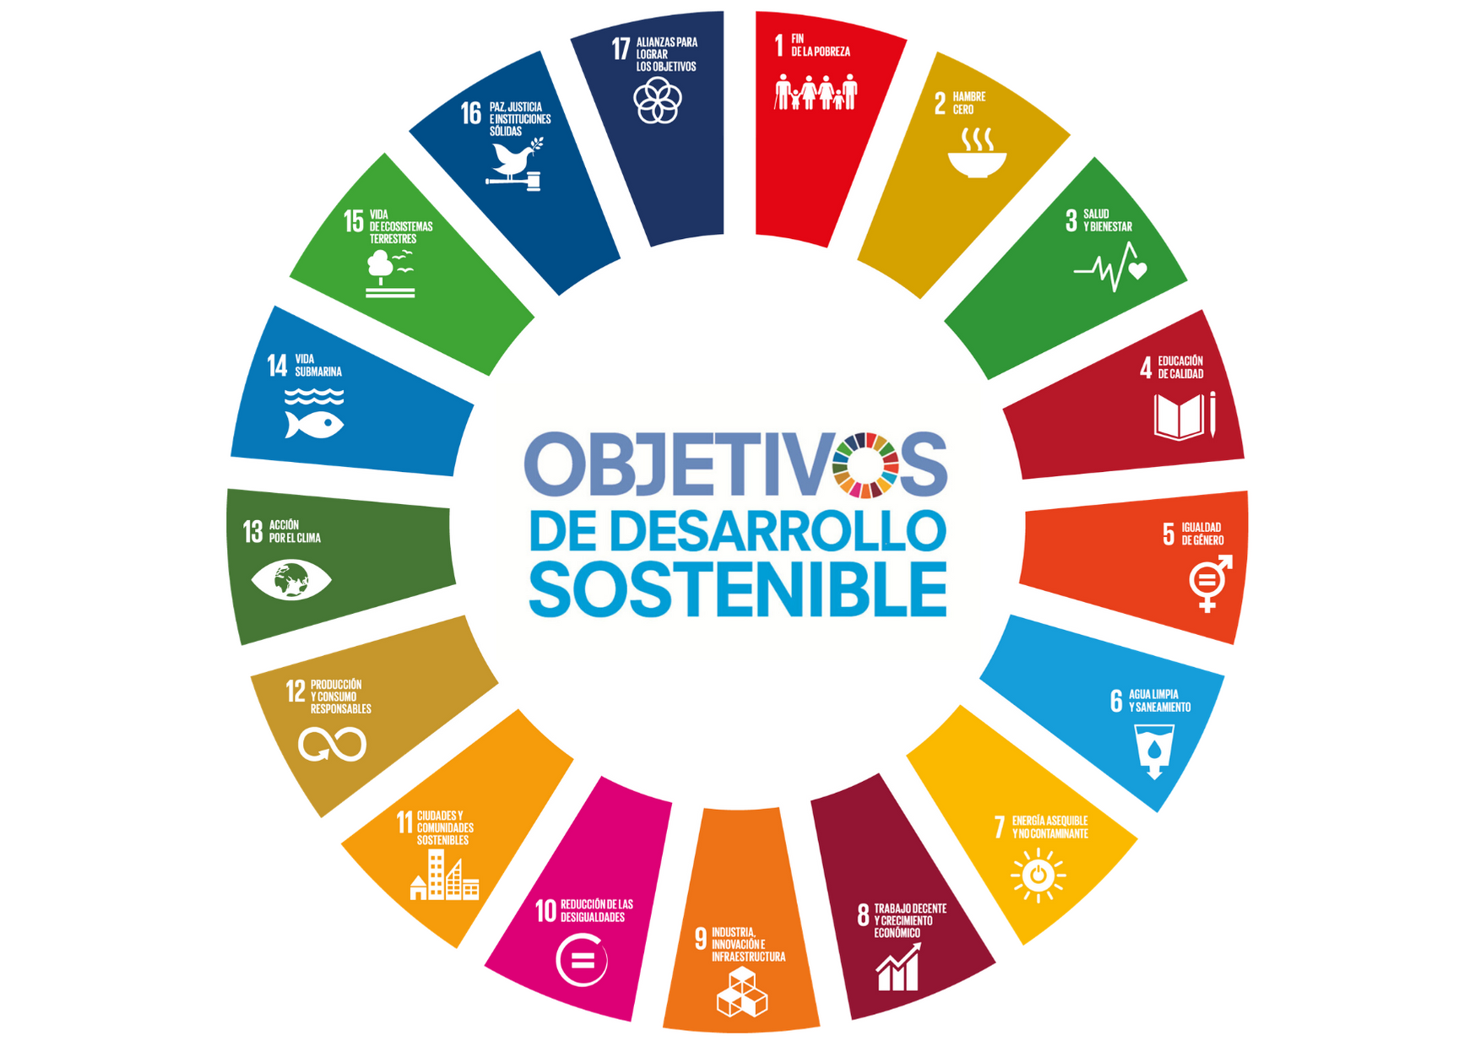
La Agenda 2030 y los ODS
Aprobada en 2015 por la ONU con 17 Objetivos de Desarrollo Sostenible (ODS).
Pretende acabar con la pobreza, proteger el planeta y garantizar prosperidad.
Los ODS se aplican a todos los sectores productivos: energía, transporte, tecnología, industria, etc.
Cada empresa o institución puede identificar qué ODS son más relevantes para su actividad y cómo contribuir de forma concreta a cumplirlos.

Slide 9
Respuesta empresarial

Slide 10

Riesgos del “lavado verde” (greenwashing)
El término “sostenibilidad” se usa a veces de forma vacía o engañosa.
El lavado verde consiste en aparentar compromiso ambiental sin cambios reales en el modelo productivo.
Ejemplos: campañas publicitarias que exageran pequeños gestos o compensaciones de carbono sin reducir emisiones reales.
La sostenibilidad auténtica implica cambios profundos en los procesos, materiales y modelos de negocio, no solo mejoras cosméticas.

Slide 11

Lobbys
Los lobbys son grupos de presión que buscan influir en las leyes para proteger sus intereses, incluso por encima del interés general.
En el ámbito ambiental destacan los lobbys petrolero, automovilístico, aeronáutico, minero, químico y plástico.
El caso de ExxonMobil muestra cómo algunas empresas conocían el impacto climático de los combustibles fósiles y aun así sembraron dudas para frenar medidas.
Hoy estos lobbys siguen presentes en cumbres del clima y explican por qué aún existen subvenciones a los combustibles fósiles.

Slide 12

Globalización y deslocalización industrial
Cuando las normas ambientales o laborales se endurecen, muchas multinacionales se deslocalizan hacia países con menos controles.
La globalización permite seguir vendiendo productos en mercados ricos mientras se externalizan impactos sociales y ambientales.
Ejemplo: Inditex trasladó producción al Sur global; la tragedia del Rana Plaza (2013) evidenció las condiciones de precariedad extrema en estas fábricas.

Slide 13

Neocolonialismo
El neocolonialismo mantiene relaciones de dominación mediante el control económico, no político.
Empresas del Norte global explotan recursos del Sur global, generando beneficios y dejando impactos ambientales graves.
Caso reciente: el vertido de Repsol en Perú (2022), uno de los mayores ecocidios del país, con daños ambientales y sociales que aún no han sido reparados.

Slide 14
Construir una verdadera sostenibilidad

Slide 15
La Nueva Cultura de la Tierra
Este enfoque propone una nueva manera de entender la relación entre humanidad y naturaleza.
Reconoce la ecodependencia y la interdependencia como base de toda actividad humana.
Sus principios son:
Reducir el consumo de energía y materiales.
Cuidar los vínculos sociales y la equidad.
Mantener la biodiversidad y los ciclos naturales.
Vivir con energías renovables.
Cerrar los ciclos de materiales y residuos.
Poner la vida en el centro de las decisiones políticas y económicas.

Slide 16
FIN

